Slide 1
Преемственность детского сада и начальной школы в условиях реализации Федерального государственного образовательного стандарта дошкольного образования
Воспитатель МКДОУ «Солнышко»
Карпова Елена Викторовна
с.Криничное
Белогорский район
Республика Крым

Slide 2
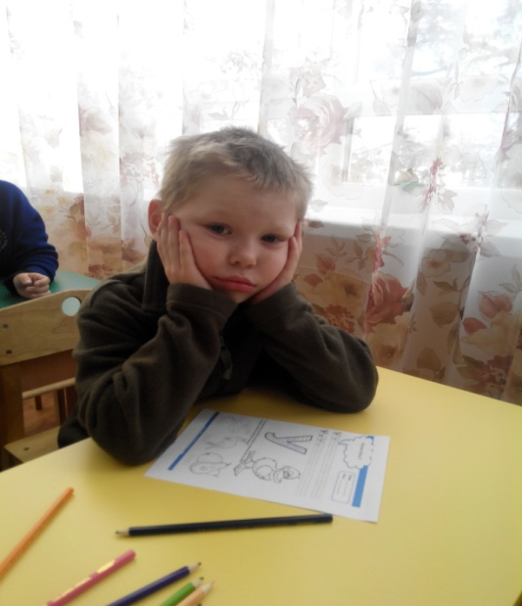
«Школьное обучение никогда не
начинается с пустого места,
а всегда опирается
на определённую стадию развития,
проделанную ребёнком»
Л. С. Выготский
Актуальность.
Введение утвержденных на государственном уровне стандартов образования существенно способствует обеспечению преемственности и перспективности повышения качества образования в целостной системе.

Slide 3
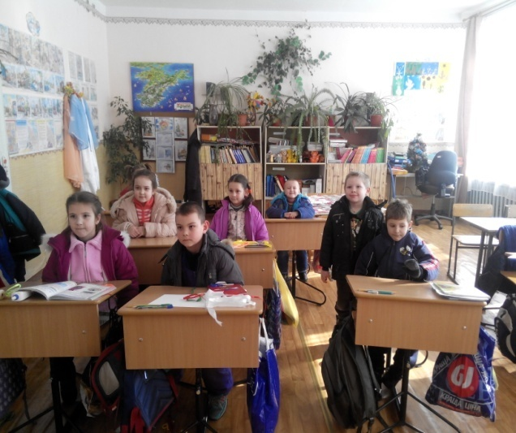
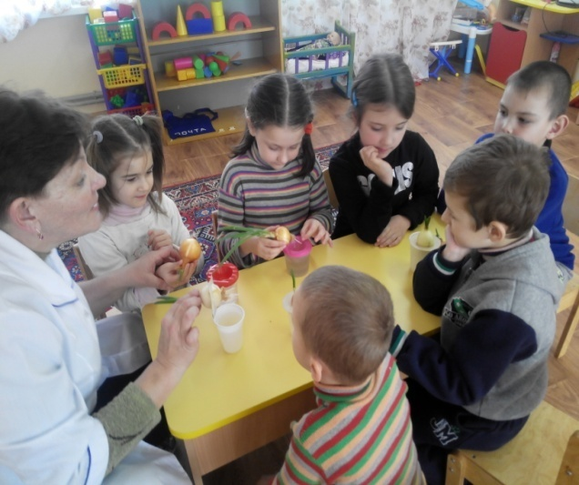
Школа и детский сад – два смежных звена в системе образования. Успехи в школьном обучении во многом зависят от качества знаний и умений, сформированных в дошкольном детстве, от уровня развития познавательных интересов и познавательной активности ребенка, т.е. от развития умственных способностей ребёнка.
Задача ФГОС – учить детей самостоятельно учиться

Slide 4
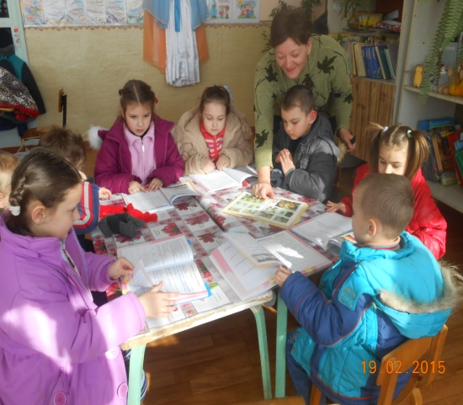
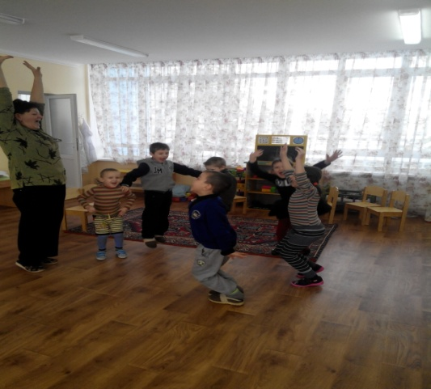
Цель работы:
- создание преемственности и успешной адаптации при переходе из детского сада в школу.
- обеспечение системы непрерывного образования с учетом возрастных особенностей дошкольников и первоклассников.
создание благоприятных условий в детскому саду и школе для развития познавательной активности, самостоятельности, творчества каждого ребенка.
Задачи:
- укрепление и сохранение здоровья дошкольников, готовящихся к обучению в школе.
- всестороннее развитие детей, позволяющее им в дальнейшем успешно овладеть школьной программой.
- создание благоприятных условий для психического и личностного развития ребенка.

Slide 5
Одной из важнейших задач, требующих комплексного решения, является создание единого образовательного процесса, связывающего дошкольные и школьные годы.
Дошкольное образование |  | Начальное образование
1 | Знания, умения, навыки по образовательным областям и в процессе овладения разными видами деятельности. | Предметные результаты (знания, умения, навыки).
2 | Универсальные предпосылки учебной деятельности: умение слушать и слышать, доводить начатое до конца, воспринимать критику и др | Метапредметные результаты (школьно – значимые функции): мелкая моторика, слуховое и зрительное восприятие, умение договариваться, ставить цель и др
3 | Характеристики мотивационного развития (желание учиться, идти в школу). Эмоционально волевое развитие, морально – нравственное (терпеть, поступать не как я хочу). | Личностные результаты: потеря детской непосредственности, формирование адекватного поведения, развитие самостоятельности и личной ответственности за свои поступки, развитие навыков сотрудничества…

Slide 6
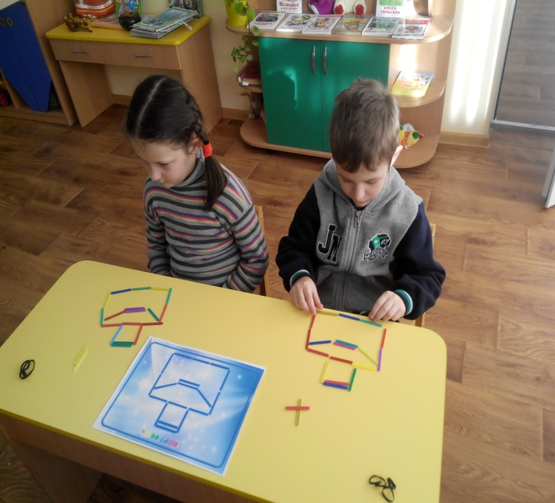
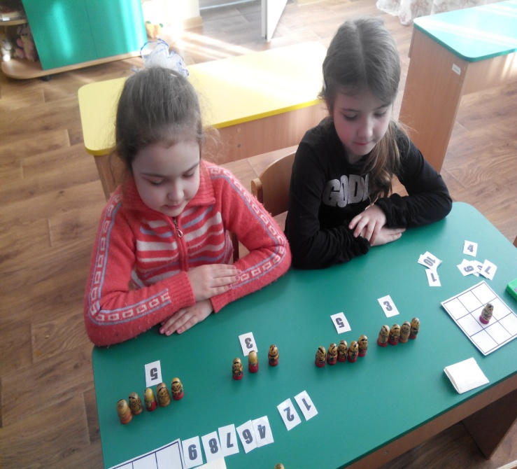
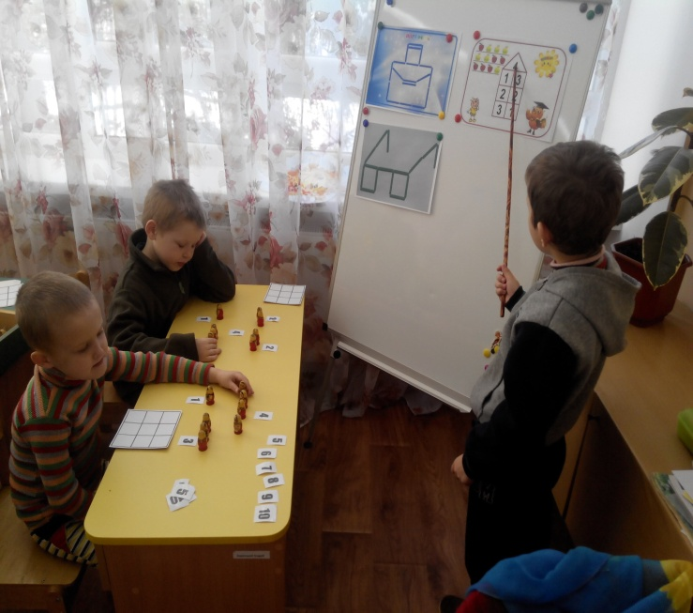
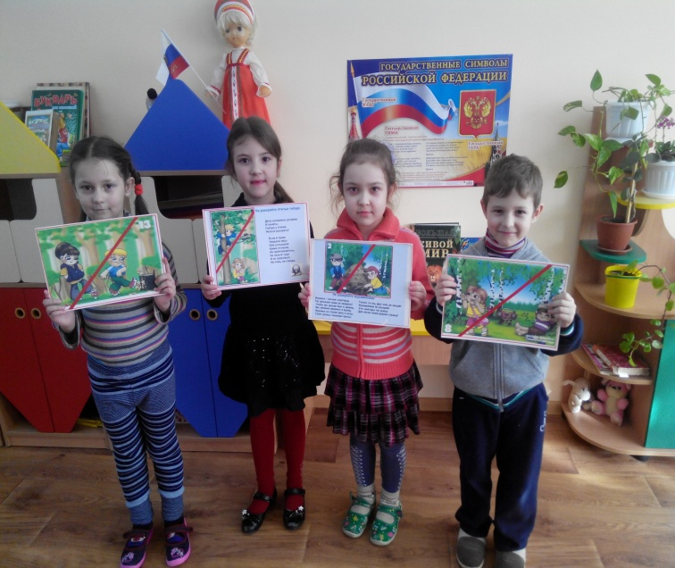

Slide 7
Федеральный государственный образовательный стандарт – это государственный инструмент системных обновлений дошкольного образования.
Одна из важнейших задач Федерального государственного образовательного стандарта
обеспечение преемственности основных образовательных программ дошкольного и начального общего образования

Slide 8
Реорганизация воспитательно-образовательного процесса в ДОУ:
Замена учебного блока на образовательные области
Коммуника-тивно-личностное развитие
Познавательно-речевое развитие
Художественно эстети-ческое развитие
Физическое развитие
Увеличение объема совместной деятельности
взрослого и детей
Изменение содержания совместной деятельности
взрослого и детей
Изменение объема и содержания образовательной деятельности

Slide 9
Важную роль в обеспечении эффективной преемственности дошкольного и начального образования играет координация взаимодействия между педагогическими коллективами ДОУ и школы.
Организация работы по преемственности
методическая работа
с педагогами
работа с родителями
работа с детьми

Slide 10
Формы осуществления преемственности
Работа с детьми:
экскурсии в школу;
посещение школьного музея;
знакомство и взаимодействие дошкольников с учителями и учениками начальной школы;
участие в совместной образовательной деятельности, игровых программах;
выставки рисунков и поделок;
встречи и беседы с бывшими воспитанниками детского сада;
совместные праздники и спортивные соревнования дошкольников и первоклассников;
участие в театрализованной деятельности;
посещение дошкольниками адаптационного курса занятий, организованных при школе.

Slide 11
Формы осуществления преемственности
Работа с педагогами:
совместные педагогические советы (ДОУ и школа);
семинары, мастер- классы;
круглые столы педагогов ДОУ и учителей школы;
проведение диагностики по определению готовности детей к школе;
взаимодействие медицинских работников, психологов ДОУ и школы;
открытые показы образовательной деятельности в ДОУ и открытых уроков в школе;
педагогические и психологические наблюдения.

Slide 12
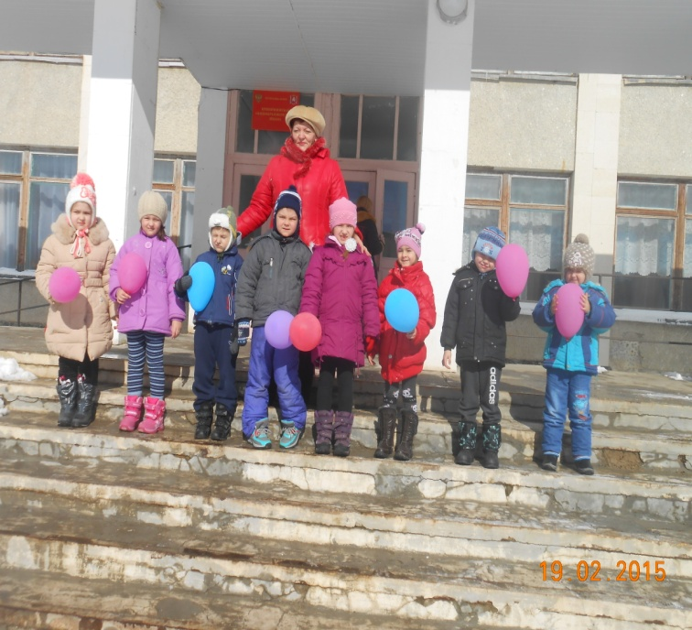
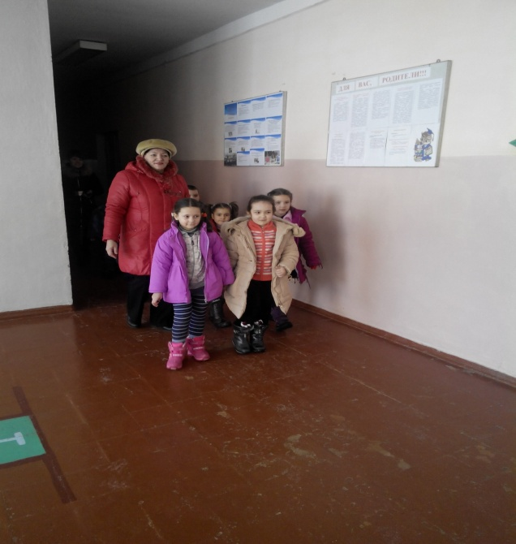
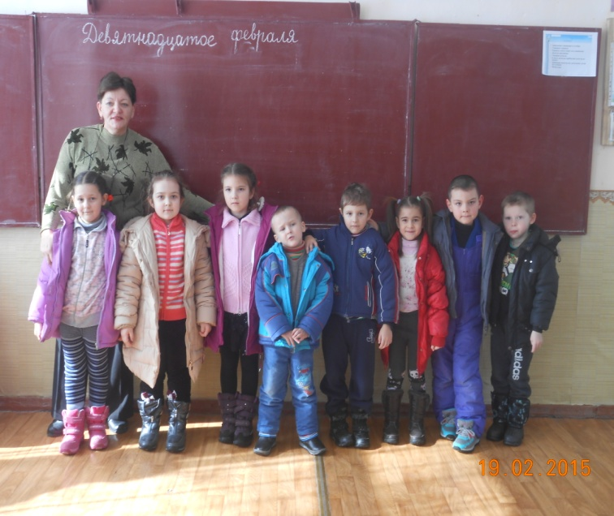
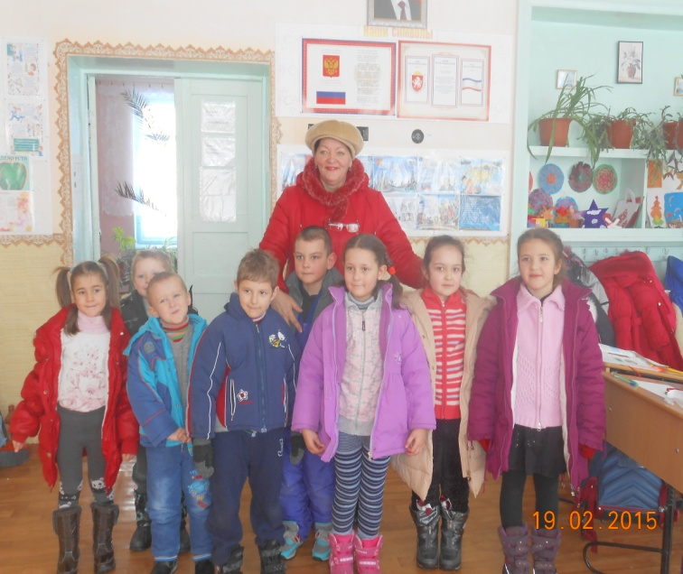

Slide 13
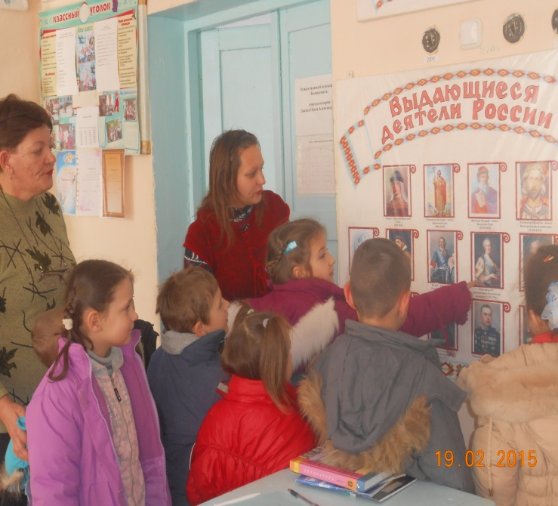
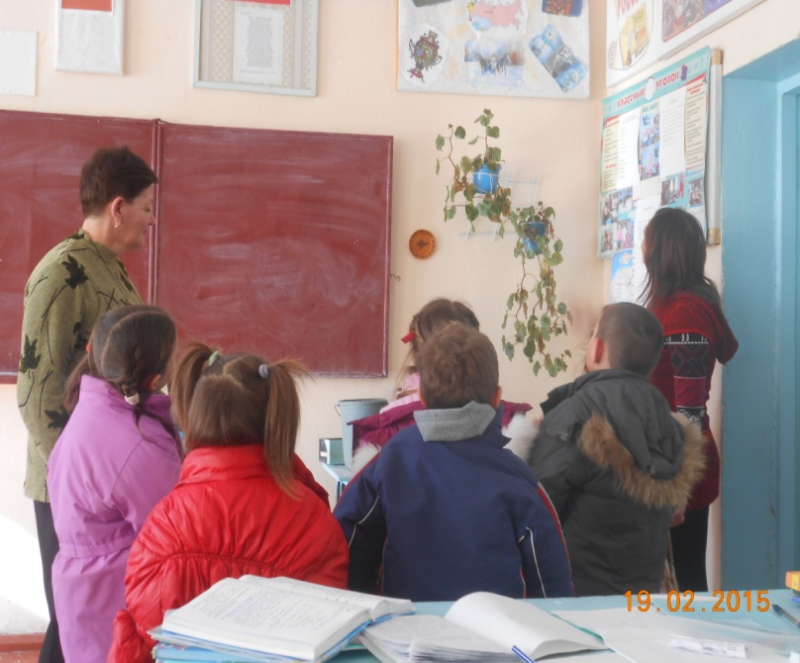
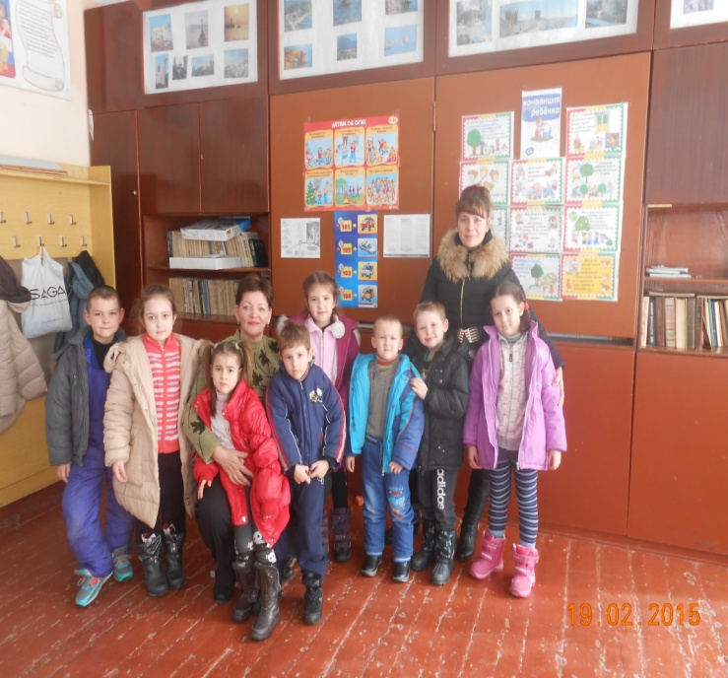
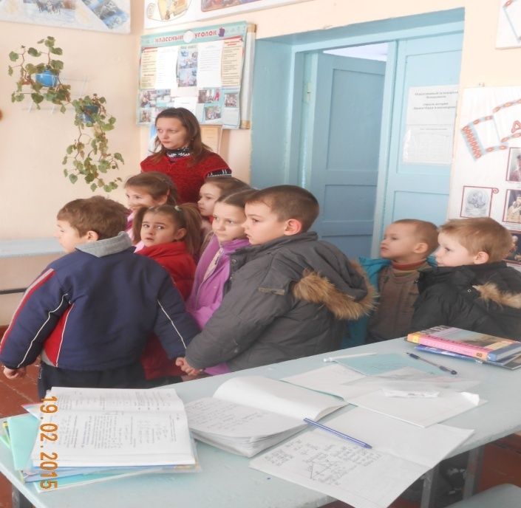

Slide 14
Формы осуществления преемственности
Работа с родителями:
совместные родительские собрания с педагогами ДОУ и учителями школы;
круглые столы, дискуссионные встречи, педагогические «гостиные»;
консультации с педагогами ДОУ и школы; встречи родителей с будущими учителями;
дни открытых дверей;
анкетирование, тестирование родителей;
образовательно - игровые тренинги и практикумы для родителей
визуальные средства общения;
заседания родительских клубов

Slide 15
Требования Стандарта к результатам освоения основной образовательной программы
представлены в виде целевых ориентиров дошкольного образования, которые представляют собой социальные и психологические характеристики возможных достижений ребёнка на этапе завершения уровня дошкольного образования.

Slide 16
Целевые ориентиры дошкольного образования
Инициативность и самостоятельность
Уверенность в своих силах
Положительное отношение к себе и другим
Развитость воображения, фантазии, творчества
Умение подчиняться социальным нормам
Развитость крупной и мелкой моторики
Проявление любознатель-ности
Способность к волевым усилиям в разных видах деятельности
Способность к принятию собственных решений

Slide 17
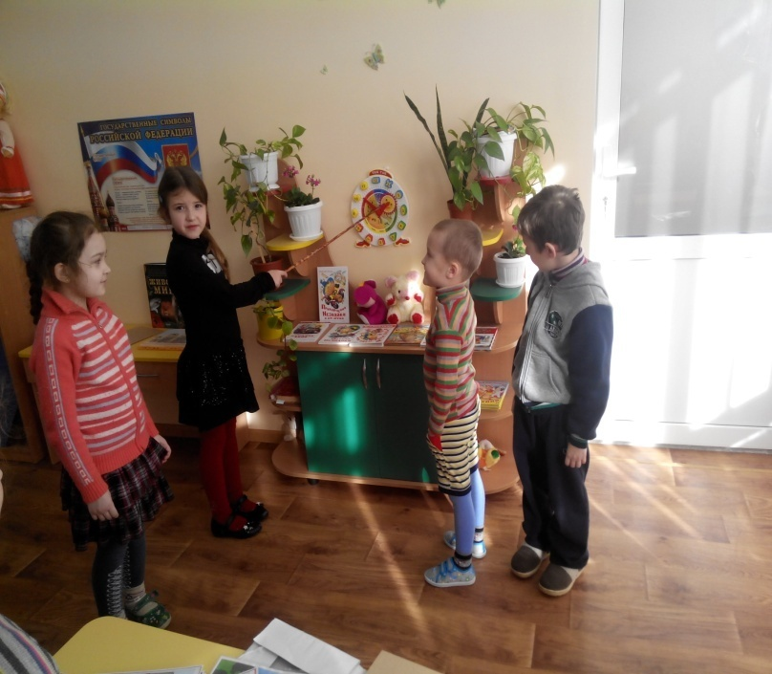
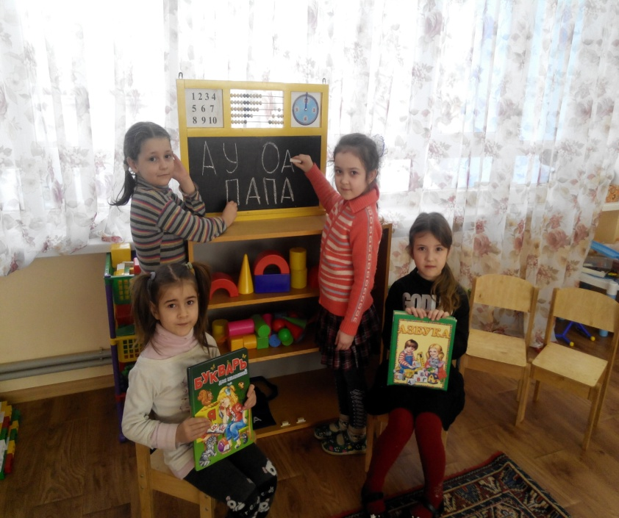
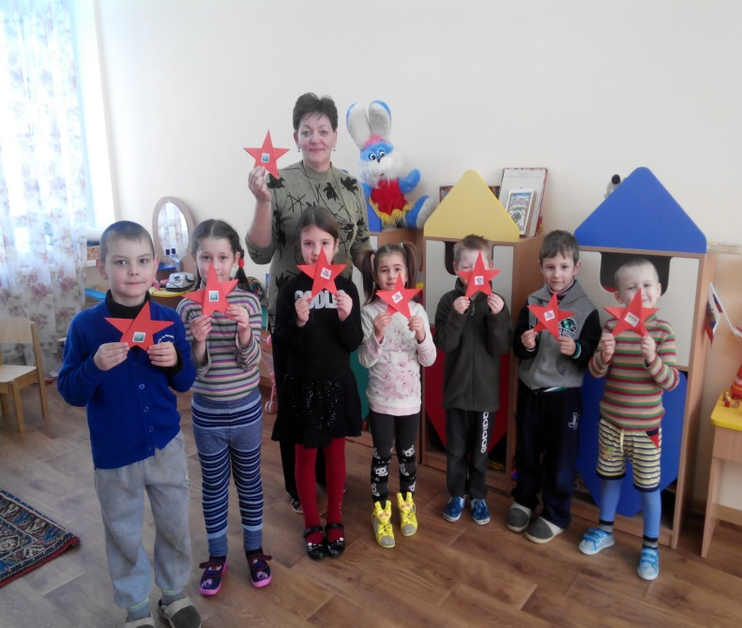
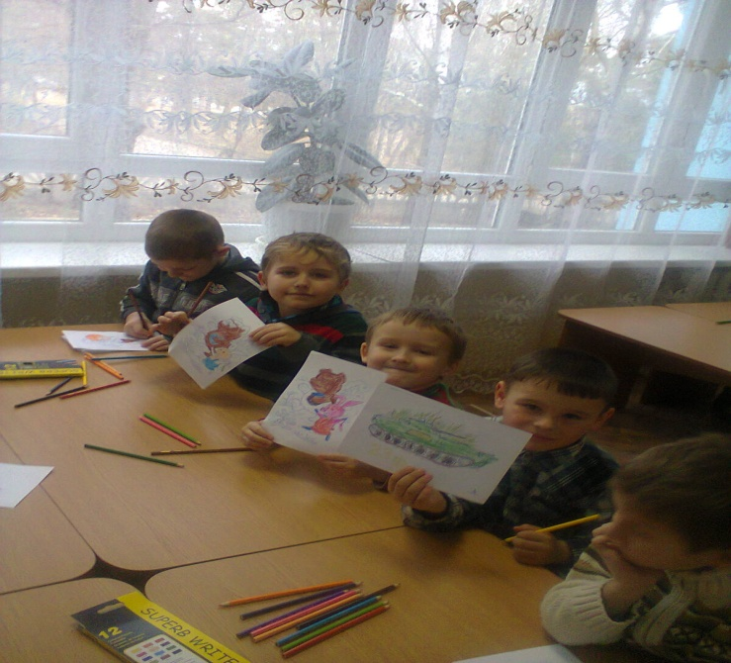

Slide 18
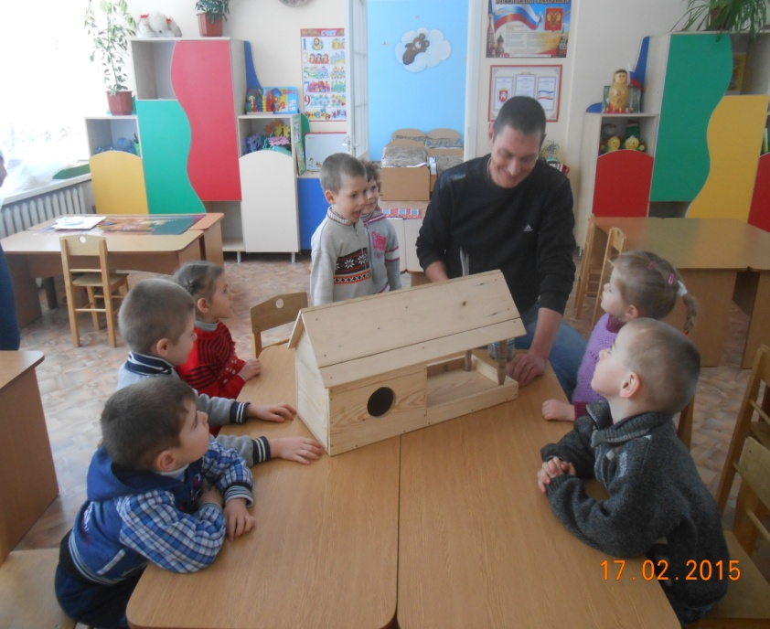
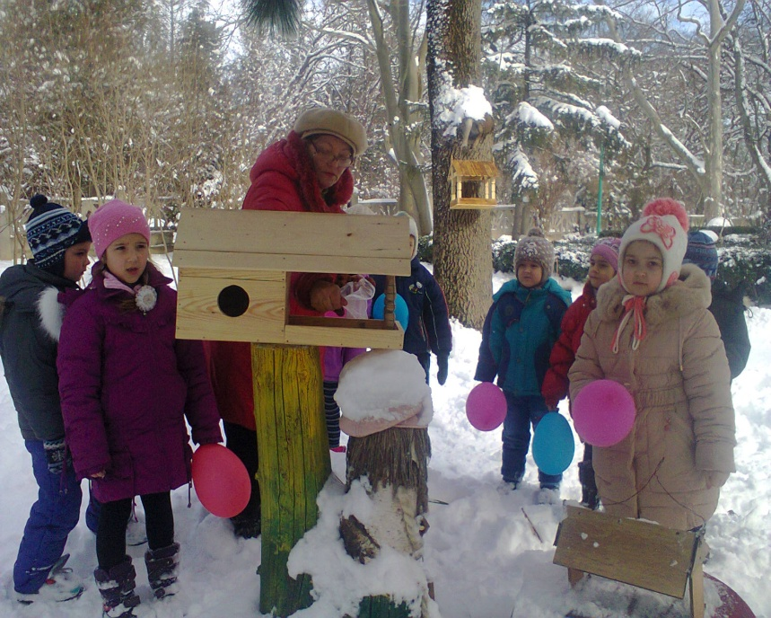
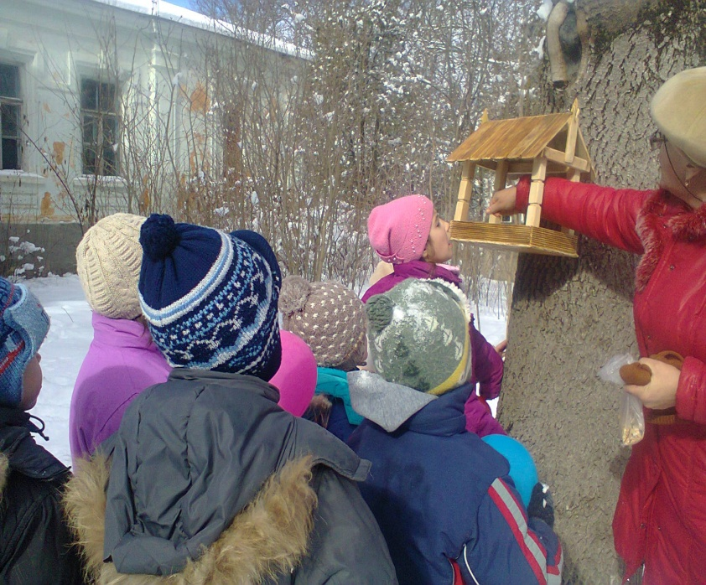
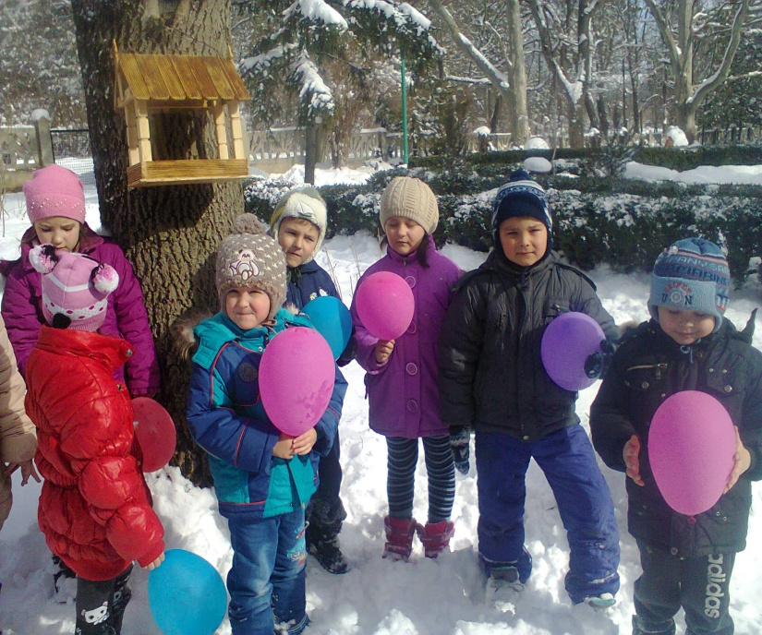

Slide 19
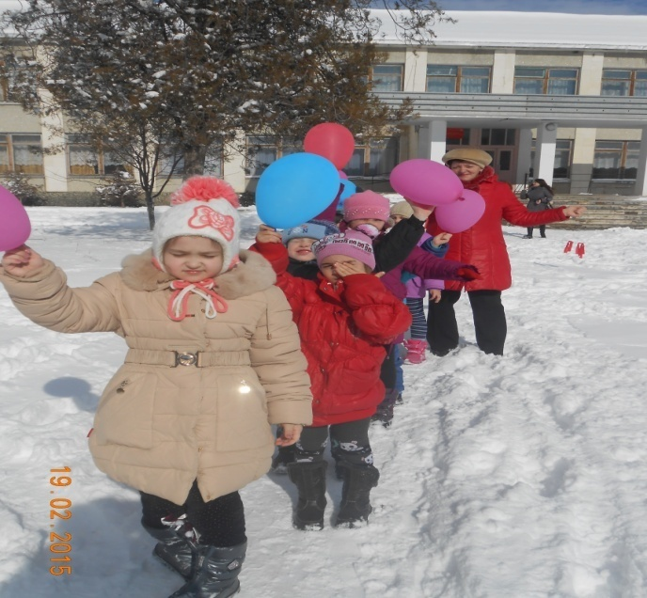
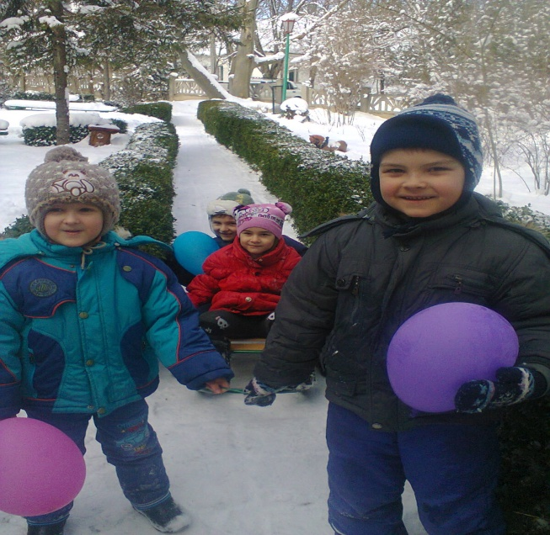
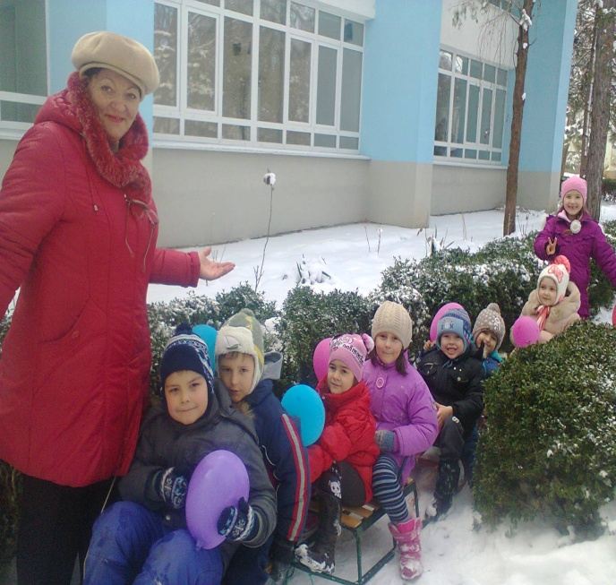
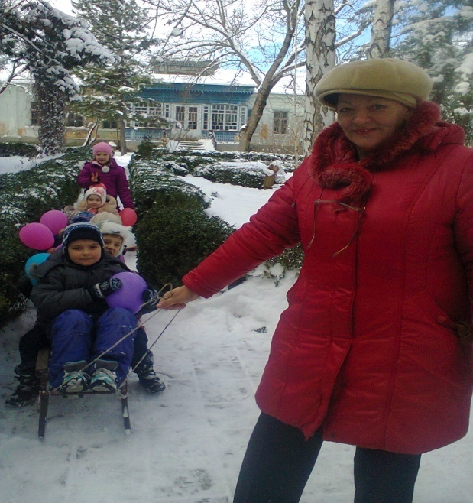

Slide 20
Целевые ориентиры Программы
выступают основаниями преемственности дошкольного и начального общего образования. При соблюдении требований к условиям реализации Программы настоящие целевые ориентиры предполагают формирование у детей дошкольного возраста предпосылок учебной деятельности на этапе завершения ими дошкольного образования

Slide 21
Вывод:
Новые взгляды на воспитание, обучение и развитие детей требует нового подхода к осуществлению преемственности детского сада и школы, построении новой модели выпускника, что позволит обеспечить непрерывность образовательного процесса.

Slide 22
Проблема преемственности может быть успешно решена при тесном взаимодействии детского сада и школы. Выиграют от этого все, особенно дети. Ради детей можно найти время, силы и средства для решения задач преемственности.

Slide 23
Ожидаемые результаты:
Обеспечение успешности ребенка на начальных этапах обучения.
Снижение процента первоклассников с высоким уровнем дезадаптации к школьному обучению.
Положительная динамика освоения основных общеобразовательных программ каждым ребенком.
Общая положительная динамика психического и физического здоровья детей.
Мотивационная готовность детей к обучению в школе.
Создание системы преемственности ДОУ и школы как необходимое условие непрерывного образования.

Slide 24
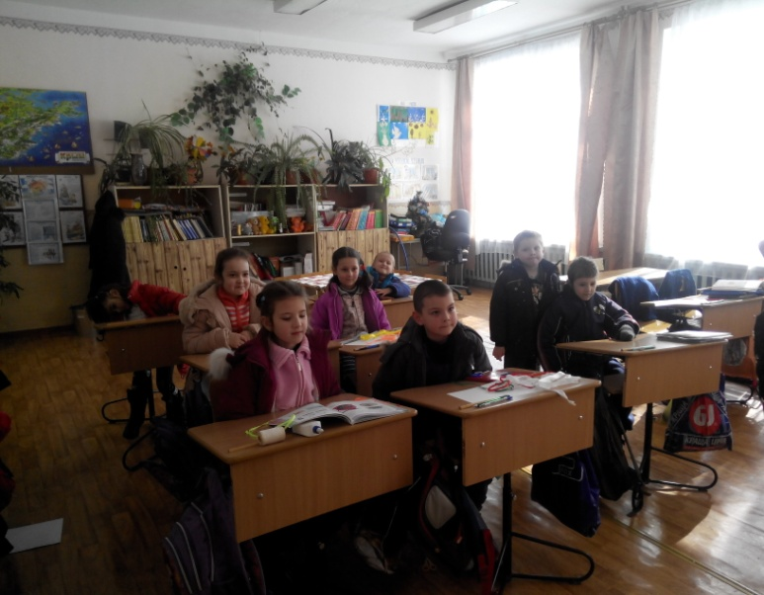
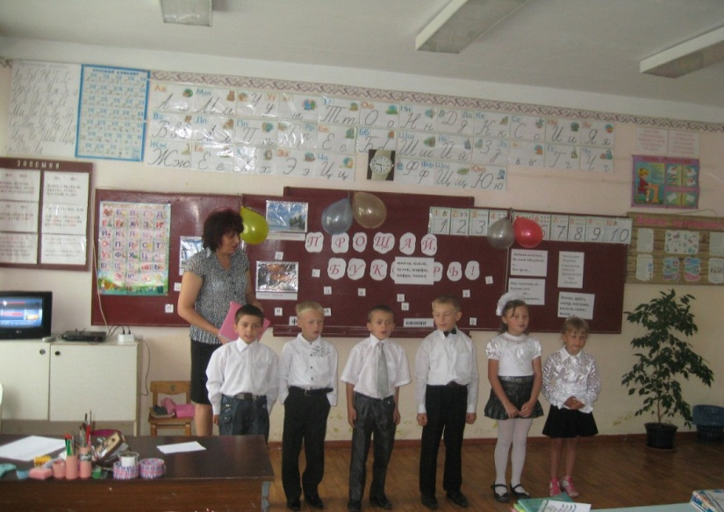
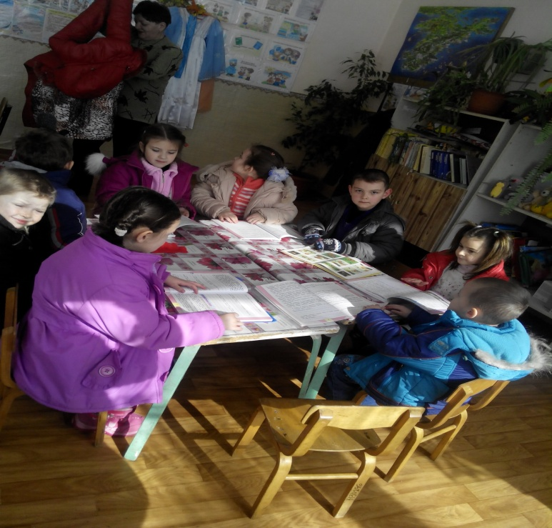
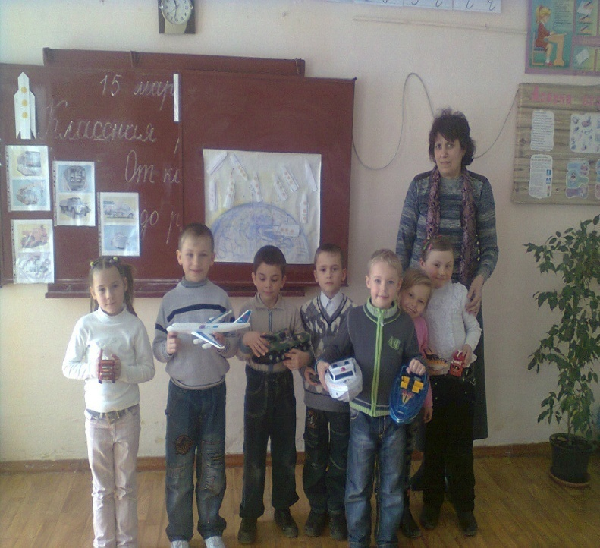
Ожидаемые результаты

Slide 25
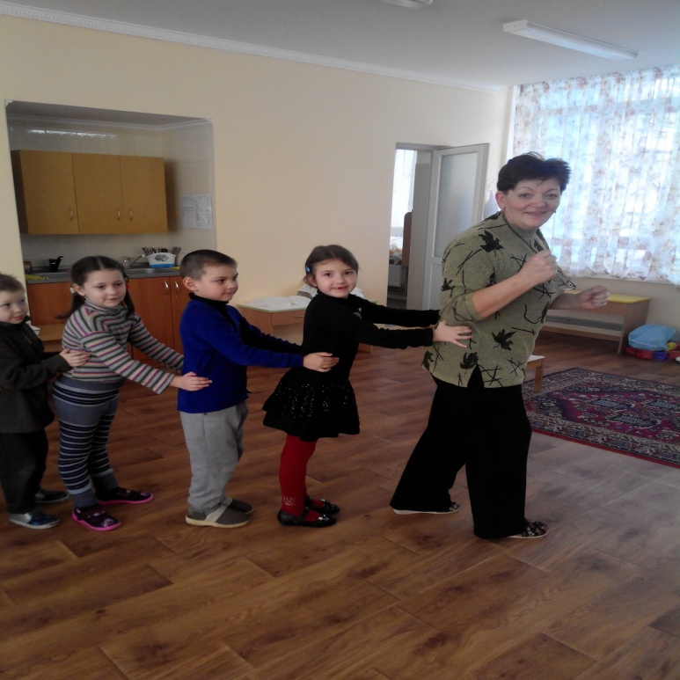
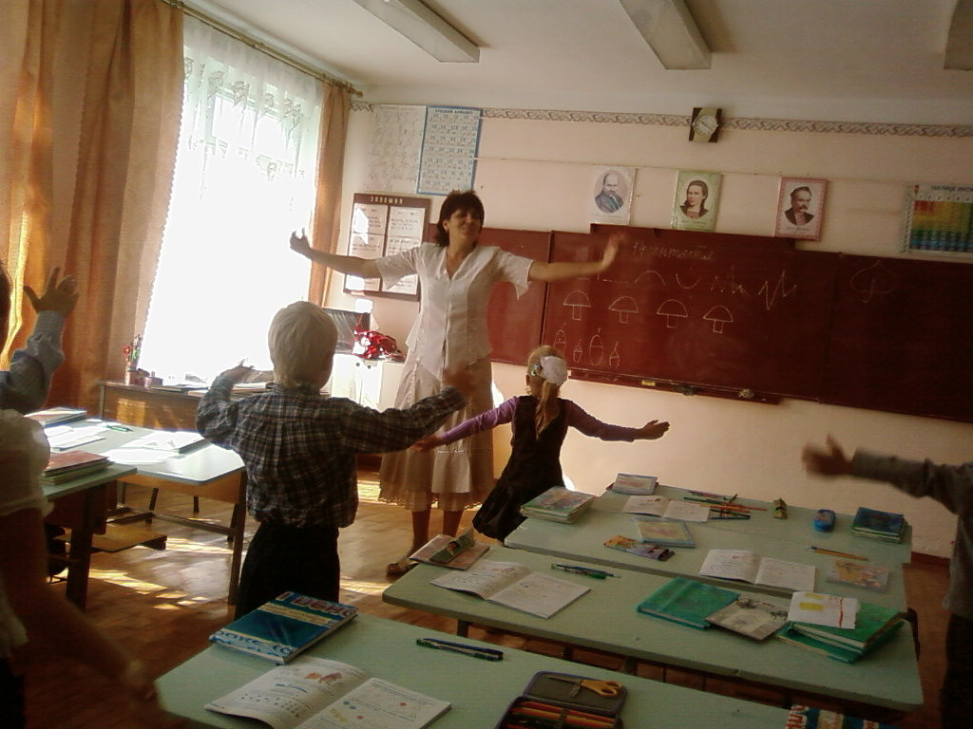

Slide 26
Используемая литература:
От рождения до школы. Основная общеобразовательная программа дошкольного образования / Под ред. Н.Е. Вераксы, Т.С. Комаровой, М.А. Васильевой. – М.: Мозаика-Синтез, 2010. – 304 с.
Программа воспитания и обучения в детском саду / Под ред. М.А. Васильевой, В.В. Гербовой, Т.С. Комаровой. – 4-е изд., испр. и доп. – М.: Мозаика-Синтез, 2010.– 232с.
Федеральные государственные требования к структуре основной общеобразовательной программы дошкольного образования //http: //do.isiorao.ru
Слепцова И.Ф. Основы личностно-ориентированного взаимодействия воспитателя с детьми дошкольного возраста: теория и практика // Дошкольное воспитание. – 2007 - № 3 – с. 74-80.
Готов ли ваш ребёнок к школе / А.А. Венгер, А.Л.Венгер –М: Знание, 1994 г. – 192 с.
Федеральный государственный образовательный стандарт дошкольного образования //

